Slide 1
VUI MỪNG CHÀO ĐÓN CÁC EM TỚI BUỔI HỌC NGÀY HÔM NAY!

Slide 2
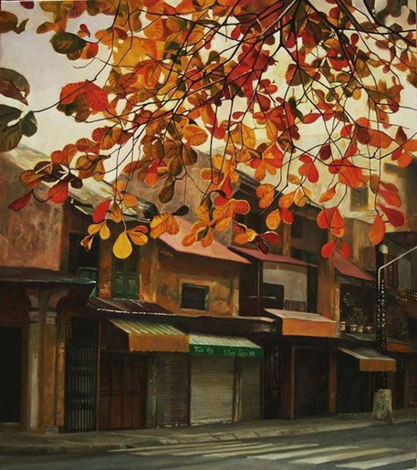
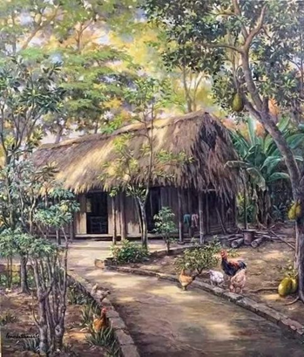
KHỞI ĐỘNG
Bằng hiểu biết của mình, em hãy tìm một câu văn hoặc câu thơ có sử dụng từ tượng hình và một câu thơ sử dụng từ tượng thanh.
Ví dụ: Từ tượng thanh
“Sáng sớm lạnh trong lòng Hà Nội
Những phố dài xao xác hơi may”
Ví dụ: Từ tượng hình
“Trong làn nắng ửng, khói mơ tan
Đôi mái nhà tranh lấm tấm vàng

Slide 3
THỰC HÀNH TIẾNG VIỆT
TỪ TƯỢNG HÌNH VÀ TỪ TƯỢNG THANH

Slide 4
NỘI DUNG BÀI HỌC
I. Khái niệm và tác dụng của từ tượng thanh và từ tượng hình
II. Luyện tập
Khái niệm từ tượng thanh và từ tượng hình
Tác dụng của từ tượng thanh và từ tượng hình

Slide 5
I. KHÁI NIỆM VÀ TÁC DỤNG CỦA TỪ TƯỢNG THANH VÀ TỪ TƯỢNG HÌNH

Slide 6
Em hãy dựa vào kiến thức đã học và trả lời câu hỏi:
Thế nào là từ tượng hình và từ tượng thanh?
Tác dụng của việc sử dụng từ tượng hình và từ tượng thanh là gì?

Slide 7
1. Khái niệm
a. Từ tượng hình
Từ tượng hình là từ gợi tả hình ảnh, dáng vẻ, trạng thái của sự vật.
Trên thực tế, phần lớn từ tượng hình là từ láy: bệ vệ, đủng đỉnh…
Tuy nhiên, vẫn có một số từ tượng hình không phải từ láy: chỏng quèo
Bệ vệ

Slide 8
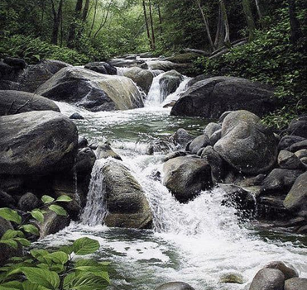
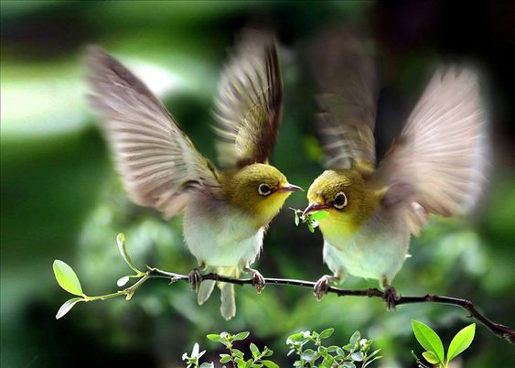
b. Từ tượng thanh
Từ tượng thanh là từ mô phỏng âm thanh của tự nhiên, của con người.
Trong đó, "tượng" tức là mô phỏng và "thanh" là âm thanh.
Phần lớn từ tượng thanh là từ láy: xào xạc, róc rách, líu lo…

Slide 9
2. Tác dụng
Có khả năng gợi được hình ảnh, âm thanh rất cụ thể, sinh động, đa dạng, nhiều màu sắc.
Do đó, chúng có giá trị miêu tả và giá trị biểu cảm rất cao
Góp phần làm cho cảnh vật, con người hiện ra tự nhiên, sống động với nhiều cử chỉ, dáng vẻ và âm thanh khác nhau
Không nên quá lạm dụng 2 loại từ này, phải sử dụng đúng hoàn cảnh, đúng mục đích thì chúng mới phát huy được đúng công dụng.

Slide 10
LUYỆN TẬP
Hoàn thành các bài tập trong SGK trang 42, 43

Slide 11
Bài 1 SGK trang 24
Chỉ ra từ tượng hình và từ tượng thanh trong những trường hợp sau:
a. Ao thu lạnh lẽo nước trong veo
Một chiếc thuyền câu bé tẻo teo
… Tầng mây lơ lửng trời xanh ngắt
Ngõ trúc quanh co khách vắng teo
(Nguyễn Khuyến, Thu điếu)
b. Líu lo kìa giọng vàng anh
Mùa xuân vắt vẻo trên cành lộc non
(Ngô Văn Phú, Mùa xuân)
c. Tôi không nhớ tôi đã nghe tiếng chồi non tách vỏ từ lúc nào, tôi cũng không nhớ tôi đã nghe tiếng chim lích chích mổ hạt từ đâu, nhưng tôi cảm nhận tất cả một cách rõ rệt trong từng mạch máu đang phập phồng bên dưới làn da.
(Nguyễn Nhật Ánh, Tôi là Bê-tô)

Slide 12
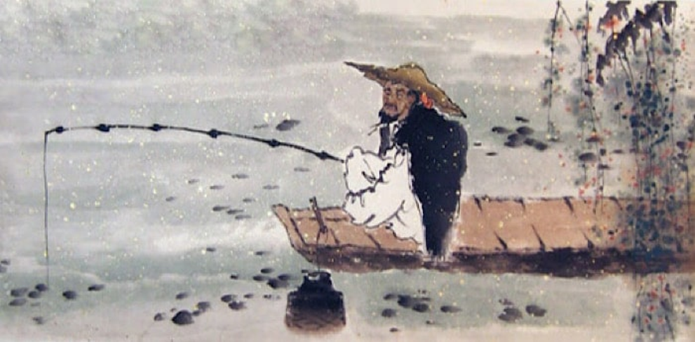
Đáp án
Câu a
Ao thu lạnh lẽo nước trong veo,
Một chiếc thuyền câu bé tẻo teo.
[…] Tầng mây lơ lửng trời xanh ngắt,
Ngõ trúc quanh co khách vắng teo.
Từ tượng hình: lạnh lẽo, tẻo teo, lơ lửng, quanh co….

Slide 13
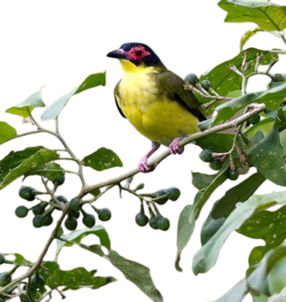
Câu b
Líu lo kìa giọng vàng anh
Mùa xuân vắt vẻo trên cành lộc non
Từ tượng thanh: líu lo
Từ tượng hình: vắt vẻo

Slide 14
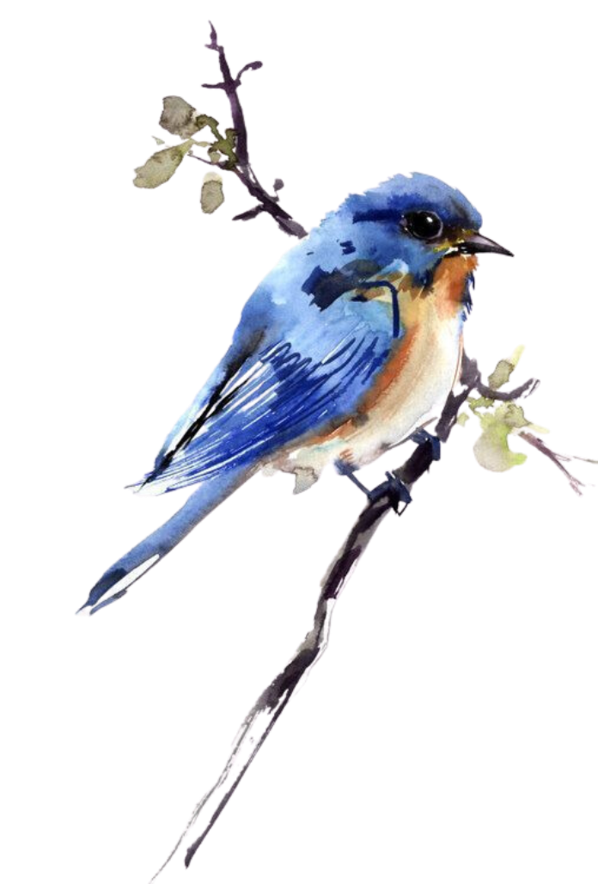
Câu c
Tôi không nhớ tôi đã nghe tiếng chồi non tách vỏ từ lúc nào, tôi cũng không nhớ tôi đã nghe tiếng chim lích chích mổ hạt từ đâu, nhưng tôi cảm nhận tất cả một cách rõ rệt trong từng mạch máu đang phập phồng bên dưới làn da.
Từ tượng thanh: lích chích
Từ tượng hình: phập phồng

Slide 15
Bài 2 SGK trang 24
Xác định và phân tích tác dụng của các từ tượng hình và từ tượng thanh trong những đoạn thơ sau:
a. Năm gian nhà cỏ thấp le te
Ngõ tối đêm sâu đóm lập lòe
Lưng giậu phất phơ màu khói nhạt
Làn ao lóng lánh bóng trăng hoa
(Nguyễn Khuyến, Thu ẩm)
b. Sáng hồng lơ lửng mây son
Mặt trời thức giấc véo von chim chào
Cổng làng rộng mở. Ồn ào
Nông phu lững thững đi vào nắng mai.
(Bàng Bá Lân, Cổng làng)

Slide 16
Đáp án
Câu a
Cho hình ảnh ngôi nhà thấp và bé nhỏ.
Miêu tả sự lay động khẽ khàng của làn khói mỏng trong buổi chiều thu khi tiết trời se lạnh, gợi được cả làn gió nhẹ.
a. Năm gian nhà cỏ thấp le te
Ngõ tối đêm sâu đóm lập lòe
Lưng giậu phất phơ màu khói nhạt
Làn ao lóng lánh bóng trăng hoa
Gợi ánh sáng chợt lóe, chợt tắt của đom đóm, làm nổi bật thêm cái tối của những ngõ nhỏ và sự im ắng, tĩnh lặng của đêm khuya.
Gợi hình ảnh ánh trăng được phản chiếu từ mặt ao thu, khi làn nước trong trẻo xao động

Slide 17
Câu b
Từ tượng hình
Từ tượng thanh
Lơ lửng
Lững thững
Véo von
Ồn ào
Tả hình ảnh những đám mây như treo lên lưng chừng trời, gợi vẻ đẹp bình yên.
Tả dáng đi thong thả của những người nông dân bước ra khỏi cổng làng.
Gợi tiếng chim trong trẻo, tươi vui đón chào ngày mới.
Gợi không khí sôi động nơi cổng làng vào buổi sớm mai.

Slide 18
Bài 3 SGK trang 25
Đọc đoạn văn sau và thực hiện các yêu cầu nêu ở dưới:
Giữa vùng cỏ tranh khô vàng, gió thổi lao xao, một bầy chim hàng nghìn con vụt cất cánh bay lên. Chim ảo già màu nâu, chim manh manh mỏ đỏ bón như màu thuốc đánh móng tay, lại có bộ lông xám tro điểm những chấm trắng chấm đỏ li ti rất đẹp mắt… Những con chim nhỏ bay vù vù líu ríu lượn vòng trên cao một chốc, lại đáp xuống phía sau lưng chúng tôi.
(Đoàn Giỏi, Đất rừng phương Nam)
a. Liệt kê các từ tượng hình và từ tượng thanh có trong đoạn văn trên.
b. Phân tích tác dụng của một từ tượng hình và một từ tượng thanh trong đoạn văn.

Slide 19
Đáp án
Các từ tượng hình: li ti.
Diễn tả bộ lông độc đáo của loài chim manh manh mỏ đỏ.
Từ tượng thanh: lao xao, vù vù, líu ríu.
Diễn tả khung cảnh một vùng đất yên bình, có nắng và có gió nhè nhẹ.

Slide 20
HƯỚNG DẪN VỀ NHÀ
Ôn tập các kiến thức về
Từ tượng hình và từ tượng thanh
Chuẩn bị bài mới: Văn bản 2
Thiên trường vãn vọng

Slide 21
BÀI HỌC KẾT THÚC, CẢM ƠN CÁC EM ĐÃ LẮNG NGHE!

